Slide 1

一片树叶得山西
——封邦建国与宗法文化
长沙市一中 朱真

Slide 2
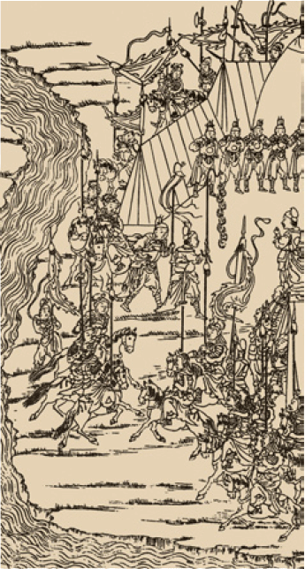
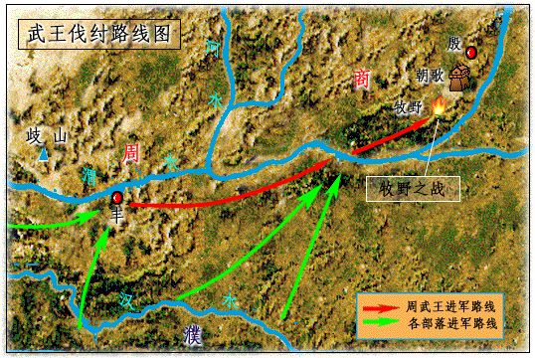
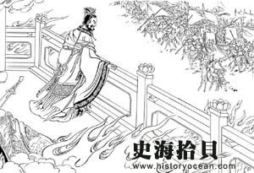


Slide 3
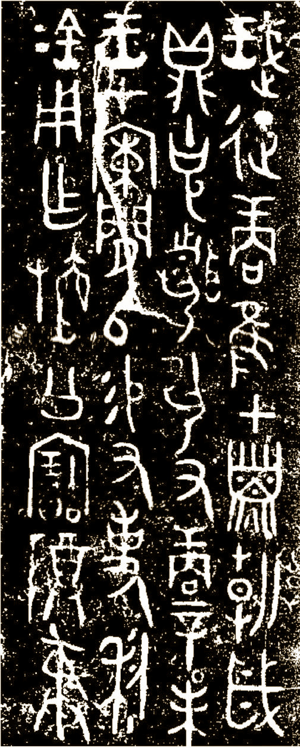
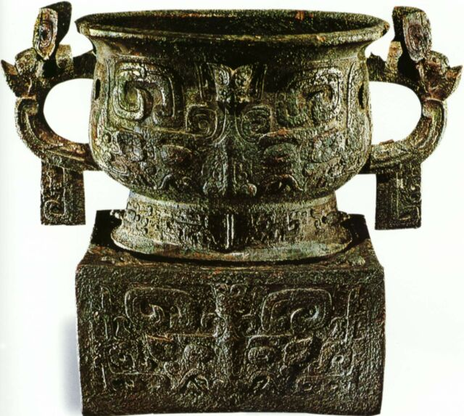
铭文大意：
武王伐纣，在甲子日黎明，正逢岁（木）星当空，事先对伐商能否取得胜利进行了占卜，卦相很好。就在当天，周师一举打败了商军。第八天辛未，武王把铜器赏给利，利觉得很荣耀，遂铸此簋作为纪念。

Slide 4
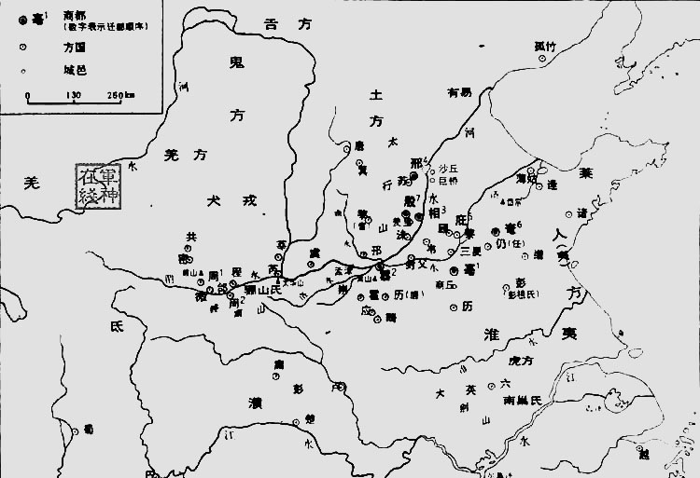
内服（大邑商）
外服（四方）

Slide 5
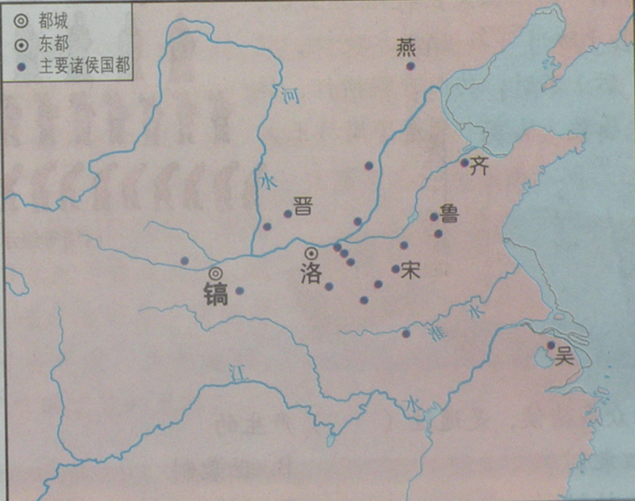
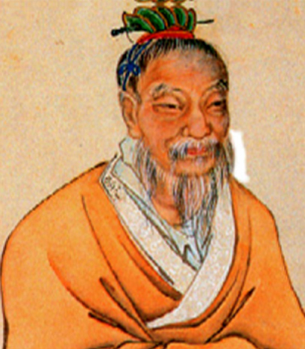
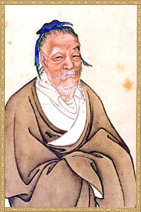
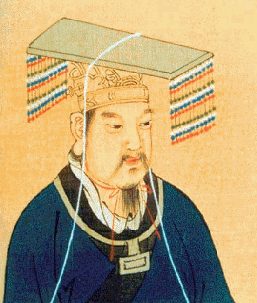
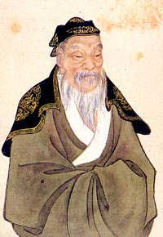
召公
有罪者杀之，
姜太公
无罪者活之。
全部杀掉，
殷
不留后患！
周公
武王
不变旧制，
自行管理。
Notes:
朝歌和殷的位置？

Slide 6
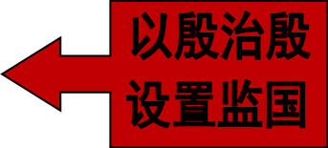
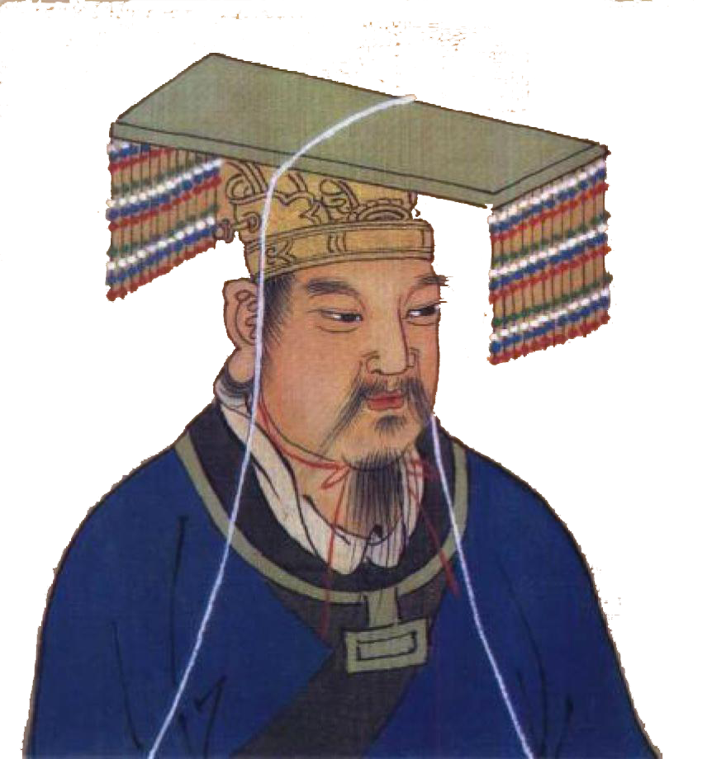
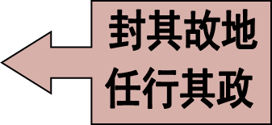
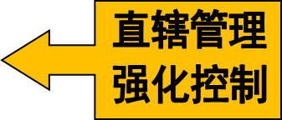
封商纣子禄父殷之余民。…使其弟管叔鲜、蔡叔度相禄父治殷。
……
武王追思先圣王，乃褒封神农之后于焦，黄帝之后于祝。
……
封功臣谋士…封尚父于营丘，曰齐。封弟周公旦于曲阜，曰鲁。封召公奭于燕。
——《史记•周本纪》
殷商遗民
各地方国
功臣宗亲
周武王

Slide 7
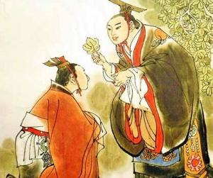

Slide 8
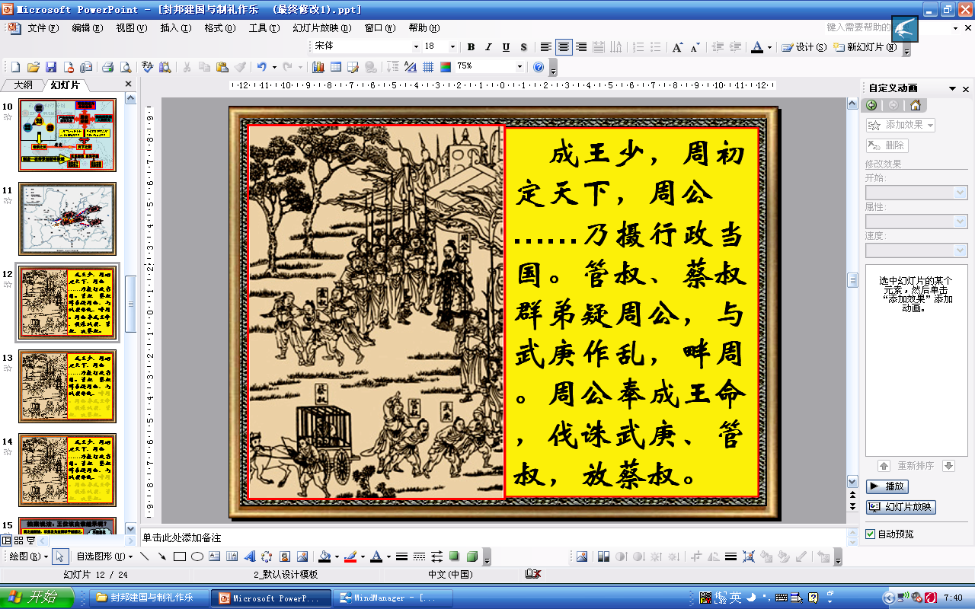
成王少，周初定天下，周公恐诸侯畔周，公乃摄行政当国。管叔、蔡叔群弟疑周公，与武庚作乱，叛周。
——《史记·周本纪》

Slide 9
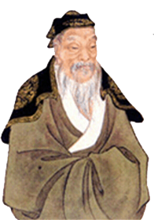
分鲁公（周公之子）以……殷民六族， ……分康叔（周公之弟）……殷民七族
……
分之土田陪敦，祝宗卜史，……官司彝器。
——《左传》
（诸侯）以法则周公，用即命于周……述职；述职者，述所职也。
——《孟子》
立七十一国，姬姓独居五十三人。
——《荀子•儒效》
分而治之
给予权利
规定义务
封建亲戚
周公

Slide 10
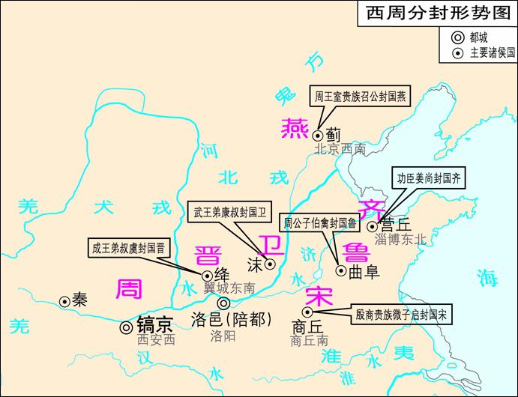

Slide 11
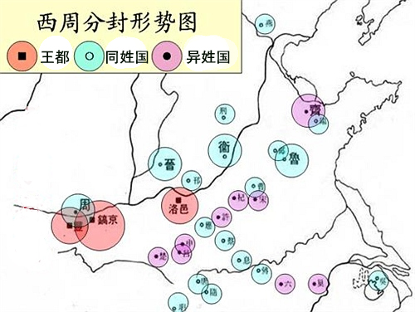
周公……以微子启（纣王庶兄）代殷后，国於宋。
分而
治之
周公迁殷顽民於成周（洛邑），……周公亲自监之 。
周公……分鲁公（伯禽：周公之子）以……殷民六族， ……分康叔（周公之弟）……殷民七族。
封建亲戚
以藩屏周
周公……封建亲戚以蕃屏周。
处理殷民
土地与人口
血缘
宗亲
周公……分鲁公以……殷民六族……，辑其分族，……以法则周公，用即命于周。……分之土田陪敦，祝宗卜史，……官司彝器。
分封
主体
周公
分封
主要
权利
（周公）立七十一国，姬姓独居五十三人。
以周法治邦
主要义务
军队听从天子
定期
朝见
述职；述职者，述所职也。
元侯作师，卿率之，以承天子。
缴纳
贡赋
昔天子班贡（纳贡），…周制也。

Slide 12
方国
封建亲戚
商
明确权利
周
规定义务
方国
方国
盟国之长
天下共主
制度——在因循渐变后前行

Slide 13



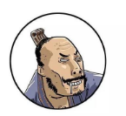
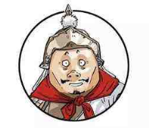
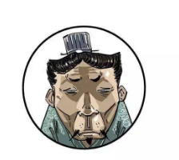
商之继统法，以弟及为主而以子继辅之，无弟然后传子。
——王国维《殷周制度论》
该把王位传
给谁呢？
我们哥仨也能继
承哥哥的王位呀！
舍我其谁？
我是您的长子，
父王最疼我，
我是正室夫人
当然传给我了。
他一定会选我的。
所生，继承王位，
三兄弟
小儿子
二儿子
大儿子
Notes:
分封完了之后，有随即发生王位继位风波？

Slide 14





立嫡以长不以贤，立子以贵不以长。
——《春秋公羊传》隐公元年
嫡长子
大宗
（宗主）
天子
余
子
嫡长子
小宗
大宗
诸侯
余
子
嫡长子
小宗
卿大夫
大宗
余
子
嫡长子
小宗
士
余
子
周公
庶人
Notes:
作用：避免内部纷争/形成等级秩序

Slide 15


大宗
（宗主）
天子
天下共主
宗室大宗
小宗
大宗
诸侯
小宗
大宗
卿大夫
小宗
士
周公

Slide 16
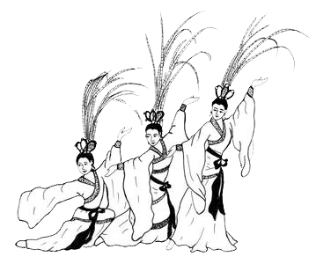
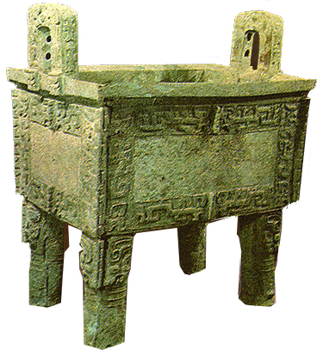
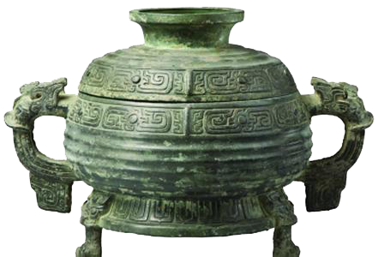
身份等级 | 礼器规模 | 乐舞规模
天子 | 九鼎八簋 | 八佾(8x8=64人)
诸侯 | 七鼎六簋 | 六佾(6x6=36人)
卿大夫 | 五鼎四簋 | 四佾(4x4=16人)
士 | 三鼎二簋 | 二佾(2x2=4人)

Slide 17
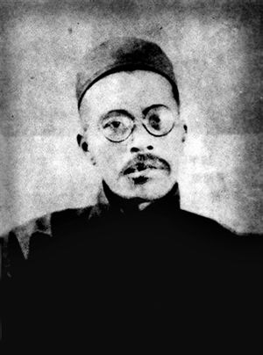
中国政治与文化之变革，莫剧于殷周之际。
——《殷周制度论》
王国维（1877-1927）

Slide 18
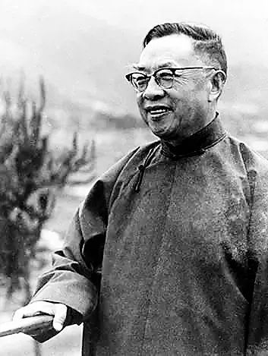
就历史的经验论，任何制度，绝不能有利而无弊。任何制度，亦绝不能历久而不变。
—《中国历代政治之得失》
钱穆（1895-1990）

